Slide 1
第5章 循环结构程序设计
5.1 为什么需要循环控制
5.2 用while语句实现循环
5.3 用do---while语句实现循环
5.4 用for 语句实现循环
5.5 循环的嵌套
5.6 几种循环的比较
5.7 改变循环执行的状态
5.8 循环程序举例

Slide 2

5.1为什么需要循环控制
在日常生活中或是在程序所处理的问题中常常遇到需要重复处理的问题
  要向计算机输入全班50个学生的成绩
  分别统计全班50个学生的平均成绩
  求30个整数之和
  教师检查30个学生的成绩是否及格

Slide 3
5.1为什么需要循环控制
例如：全班有50个学生，统计各学生三门课的平均成绩。

Slide 4
输入学生1的三门课成绩，并计算平均值后输出
  scanf(“%f,%f,%f”,&s1,&s2,&s3);
  aver=(s1+s2+s3)/3;
  printf(“aver=%7.2f”,aver);
输入学生2的三门课成绩，并计算平均值后输出
  scanf(“%f,%f,%f”,&s1,&s2,&s3);
  aver=(s1+s2+s3)/3;
  printf(“aver=%7.2f”,aver);
要对50个学生进行相同操作
重复50次

Slide 5
大多数的应用程序都会包含循环结构
循环结构和顺序结构、选择结构是结构化程序设计的三种基本结构，它们是各种复杂程序的基本构造单元

Slide 6
5.2用while语句实现循环
全班有50个学生，统计各学生三门课的平均成绩。

Slide 7
用while循环结构实现
i=1
N
i≤0
while(i<=50)
{ scanf…… ;
aver=…… ;
printf…… ;
i++;
}
Y
输入一个学生成绩
求一个学生平均成绩
输出一个学生平均成绩
i增1

Slide 8
while语句的一般形式如下：
while (表达式) 语句
循环体

Slide 9
while语句的一般形式如下：
while (表达式) 语句
循环条件表达式
“真”时执行循环体语句
“假”时不执行
while循环的特点是：
先判断条件表达式，后执行循环体语句

Slide 10
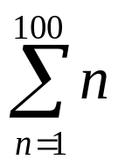
例5.1求1+2+3+…+100，即
解题思路：
  这是累加问题，需要先后将100个数相加
  要重复100次加法运算，可用循环实现
  后一个数是前一个数加1而得
  加完上一个数i后，使i加1可得到下一个数

Slide 11
#include <stdio.h>
int main()
{
int i=1,sum=0;
while (i<=100)
{ sum=sum+i;
i++;
}
printf("sum=%d\n",sum);
return 0;
}
不能少
复合语句

Slide 12
#include <stdio.h>
int main()
{
int i=1,sum=0;
while (i<=100)
{ sum=sum+i;
i++;
}
printf("sum=%d\n",sum);
return 0;
}
不能丢，否则循环永不结束

Slide 13
5.3用do---while语句实现循环
do---while语句的特点：先无条件地执行循环体，然后判断循环条件是否成立
do---while语句的一般形式为：
do
语句
while (表达式)；
循环体语句
Y
表达式
N

Slide 14
5.3用do---while语句实现循环
例5.2 用do…while语句求：
1+2+3+…+100，即

Slide 15
5.3用do---while语句实现循环
解题思路：
i=1; sum=0;
do
{
sum=sum+i;
i++;
}while(i<=100);
sum=0
i=1
sum=sum+i
i=i+1
Y
i ≤100
N

Slide 16
#include <stdio.h>
int main()
{ int i=1,sum=0;
do
{
sum=sum+i;
i++;
}while(i<=100);
printf("sum=%d\n",sum);
return 0;
}

Slide 17




例5.3 while和do---while循环的比较。
当while后面的表达式的第一次的值为“真”时，两种循环得到的结果相同；否则不相同
int i,sum=0;
printf(“i=?”);
scanf(“%d”,&i);
while(i<=10)
{
sum=sum+i;
i++;
}
printf(“sum=%d\n",sum);
int i,sum=0;
printf(“i=?”);
scanf(“%d”,&i);
do
{
sum=sum+i;
i++;
}while(i<=10);
printf(“sum=%d\n",sum);

Slide 18
5.4用for 语句实现循环
for语句不仅可以用于循环次数已经确定的情况，还可以用于循环次数不确定而只给出循环结束条件的情况
for语句完全可以代替while语句

Slide 19
5.4用for 语句实现循环
i=1
i<=100
i++
i=1
for (i=1;i<=100;i++)
{
printf("%d ", i );
}
N
i ≤100
printf("%d ", i );
Y
输出i
i=i+1

Slide 20
5.4用for 语句实现循环
for语句的一般形式为
for(表达式1；表达式2；表达式3)
语句
设置初始条件，只执行一次。可以为零个、一个或多个变量设置初值执行

Slide 21
5.4用for 语句实现循环
for语句的一般形式为
for(表达式1；表达式2；表达式3)
语句
循环条件表达式，用来判定是否继续循环。在每次执行循环体前先执行此表达式，决定是否继续执行循环

Slide 22
5.4用for 语句实现循环
for语句的一般形式为
for(表达式1；表达式2；表达式3)
语句
作为循环的调整器，例如使循环变量增值，它是在执行完循环体后才进行的

Slide 23
5.4用for 语句实现循环
for语句的执行过程：
  (1) 先求解表达式1
  (2) 求解表达式2，若其值为真，执行循环体，然后执行下面第(3)步。若为假，则结束循环，转到第(5)步
  (3) 求解表达式3
  (4) 转回上面步骤(2)继续执行
  (5) 循环结束，执行for语句下面的一个语句

Slide 24
5.4用for 语句实现循环
for(i=1;i<=100;i++)
sum=sum+i;
等价于
i=1;
while(i<=100)
{
sum=sum+i;
i++;
}
用for语句更简单、方便

Slide 25
5.4用for 语句实现循环
for(表达式1；表达式2；表达式3)
语句
一个或两个或三个表达式均可以省略

Slide 26
5.4用for 语句实现循环
for (sum=0 ; i<=100; i++)
sum=sum+i;
与循环变量无关
合法

Slide 27
5.4用for 语句实现循环
for(sum=0,i=1 ; i<=100; i++)
sum=sum+i;
for(i=0,j=100 ; i<=j; i++,j-- )
k=i+j；
逗号表达式
合法

Slide 28
5.4用for 语句实现循环
for(i=0; (c=getchar())!=’\n′; i+=c)
;
for( ; (c=getchar())!=’\n’; )
printf(″%c″，c);
合法

Slide 29
5.5循环的嵌套
一个循环体内又包含另一个完整的循环结构，称为循环的嵌套
内嵌的循环中还可以嵌套循环，这就是多层循环
3种循环(while循环、do…while循环和for循环)可以互相嵌套

Slide 30
5.6几种循环的比较
(1)一般情况下，3种循环可以互相代替
(2) 在while和do---while循环中，循环体应包含使循环趋于结束的语句。
(3) 用while和do---while循环时，循环变量初始化的操作应在while和do---while语句之前完成。而for语句可以在表达式1中实现循环变量的初始化。

Slide 31
5.7 改变循环执行的状态
5.7.1 用break语句提前终止循环
5.7.2 用continue语句提前结束本次循环
5.7.3 break语句和continue语句的区别

Slide 32

5.7.1 用break语句提前终止循环
break语句可以用来从循环体内跳出循环体，即提前结束循环，接着执行循环下面的语句

Slide 33
5.7.1 用break语句提前终止循环
例5.4 在全系1000学生中，征集慈善募捐，当总数达到10万元时就结束，统计此时捐款的人数，以及平均每人捐款的数目。

Slide 34
5.7.1 用break语句提前终止循环
编程思路：
  循环次数不确定，但最多循环1000次
    在循环体中累计捐款总数
    用if语句检查是否达到10万元
    如果达到就不再继续执行循环，终止累加
  计算人均捐款数

Slide 35
5.7.1 用break语句提前终止循环
编程思路：
  变量amount，用来存放捐款数
  变量total，用来存放累加后的总捐款数
  变量aver，用来存放人均捐款数
  定义符号常量SUM代表100000

Slide 36
#include <stdio.h>
#define SUM 100000
int main()
{ float amount,aver,total; int i;
for (i=1,total=0;i<=1000;i++)
{ printf("please enter amount:");
scanf("%f",&amount);
total= total+amount;
if (total>=SUM) break;
}
aver=total / i ; printf(“num=%d\naver=%10.2f\n“
,i,aver);
return 0;
}
指定符号常量SUM代表100000

Slide 37
#include <stdio.h>
#define SUM 100000
int main()
{ float amount,aver,total; int i;
for (i=1,total=0;i<=1000;i++)
{ printf("please enter amount:");
scanf("%f",&amount);
total= total+amount;
if (total>=SUM) break;
}
aver=total / i ; printf(“num=%d\naver=%10.2f\n“
,i,aver);
return 0;
}
应该执行1000次

Slide 38
#include <stdio.h>
#define SUM 100000
int main()
{ float amount,aver,total; int i;
for (i=1,total=0;i<=1000;i++)
{ printf("please enter amount:");
scanf("%f",&amount);
total= total+amount;
if (total>=SUM) break;
}
aver=total / i ; printf(“num=%d\naver=%10.2f\n“
,i,aver);
return 0;
}
达到10万，提前结束循环

Slide 39
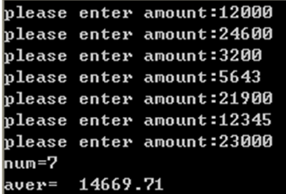
#include <stdio.h>
#define SUM 100000
int main()
{ float amount,aver,total; int i;
for (i=1,total=0;i<=1000;i++)
{ printf("please enter amount:");
scanf("%f",&amount);
total= total+amount;
if (total>=SUM) break;
}
aver=total / i ; printf(“num=%d\naver=%10.2f\n“
,i,aver);
return 0;
}
实际捐款人数

Slide 40
#include <stdio.h>
#define SUM 100000
int main()
{ float amount,aver,total; int i;
for (i=1,total=0;i<=1000;i++)
{ printf("please enter amount:");
scanf("%f",&amount);
total= total+amount;
if (total>=SUM) break;
}
aver=total / i ; printf(“num=%d\naver=%10.2f\n“
,i,aver);
return 0;
}
只能用于循环语句和switch语句之中，而不能单独使用

Slide 41
5.7.2 用continue语句提前结束本次循环
有时并不希望终止整个循环的操作，而只希望提前结束本次循环，而接着执行下次循环。这时可以用continue语句

Slide 42
5.7.2 用continue语句提前结束本次循环
例5.5 要求输出100～200之间的不能被3整除的数。
编程思路：
  对100到200之间的每一个整数进行检查
  如果不能被3整除，输出，否则不输出
  无论是否输出此数，都要接着检查下一个数(直到200为止)。

Slide 43

for(n=100;n<=200;n++)
{ if (n%3==0)
continue;
printf("%d ",n);
}
n=100
n≤200
N
Y
n能被3整除
Y
N
输出n
n=n+1

Slide 44
5.7.3 break语句和continue语句的区别
continue语句只结束本次循环，而不是终止整个循环的执行
break语句结束整个循环过程，不再判断执行循环的条件是否成立

Slide 45
break语句
continue语句
N
N
表达式1
表达式1
Y
Y
……
……
Y
Y
表达式2
表达式2
N
N
……
……
……
强行退出循环
只结束本次循环

Slide 46
例5.6 输出以下4*5的矩阵。
1 2 3 4 5
2 4 6 8 10
3 6 9 12 15
4 8 12 16 20

Slide 47
解题思路：
  可以用循环的嵌套来处理此问题
  用外循环来输出一行数据
  用内循环来输出一列数据
  按矩阵的格式(每行5个数据)输出

Slide 48
#include <stdio.h>
int main()
{ int i,j,n=0;
for (i=1;i<=4;i++)
for (j=1;j<=5;j++,n++)
{ if (n%5==0) printf (“\n”);
printf ("%d\t",i*j);
}
printf("\n");
return 0;
}
累计输出数据的个数
控制一行内输出5个数据

Slide 49
#include <stdio.h>
int main()
{ int i,j,n=0;
for (i=1;i<=4;i++)
for (j=1;j<=5;j++,n++)
{ if (n%5==0) printf (“\n”);
printf ("%d\t",i*j);
}
printf("\n");
return 0;
}
双重循环

Slide 50
#include <stdio.h>
int main()
{ int i,j,n=0;
for (i=1;i<=4;i++)
for (j=1;j<=5;j++,n++)
{ if (n%5==0) printf (“\n”);
printf ("%d\t",i*j);
}
printf("\n");
return 0;
}
控制输出4行

Slide 51
#include <stdio.h>
int main()
{ int i,j,n=0;
for (i=1;i<=4;i++)
for (j=1;j<=5;j++,n++)
{ if (n%5==0) printf (“\n”);
printf ("%d\t",i*j);
}
printf("\n");
return 0;
}
控制每行中输出5个数据

Slide 52
#include <stdio.h>
int main()
{ int i,j,n=0;
for (i=1;i<=4;i++)
for (j=1;j<=5;j++,n++)
{ if (n%5==0) printf (“\n”);
printf ("%d\t",i*j);
}
printf("\n");
return 0;
}
i=1时
j由1变到5
i*j的值是1,2,3,4,5

Slide 53

#include <stdio.h>
int main()
{ int i,j,n=0;
for (i=1;i<=4;i++)
for (j=1;j<=5;j++,n++)
{ if (n%5==0) printf (“\n”);
printf ("%d\t",i*j);
}
printf("\n");
return 0;
}
如何修改程序，不输出第一行的空行？
i=2时
j也由1变到5
i*j的值是2,4,6,8,10

Slide 54

#include <stdio.h>
int main()
{ int i,j,n=0;
for (i=1;i<=4;i++)
for (j=1;j<=5;j++,n++)
{ if (n%5==0) printf (“\n”);
printf ("%d\t",i*j);
}
printf("\n");
return 0;
}
if (i==3 && j==1) break;
遇到第3行第1列，终止内循环

Slide 55

#include <stdio.h>
int main()
{ int i,j,n=0;
for (i=1;i<=4;i++)
for (j=1;j<=5;j++,n++)
{ if (n%5==0) printf (“\n”);
printf ("%d\t",i*j);
}
printf("\n");
return 0;
}
原来第3行第1个数据3没有输出
if (i==3 && j==1) continue;

Slide 56
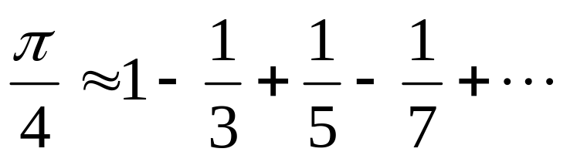
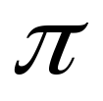
5.8循环程序举例
例5.7用 公式求 的近似值，直到发现某一项的绝对值小于10⁻⁶ 为止(该项不累计加)。

Slide 57
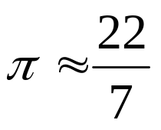
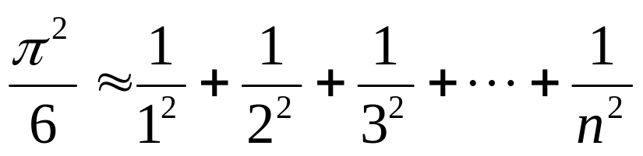
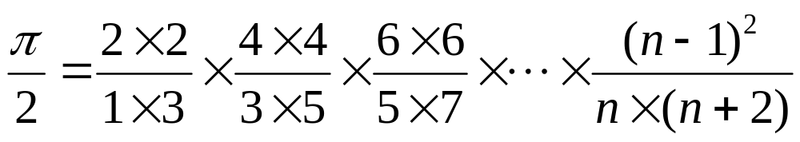
5.8循环程序举例
解题思路：
  求 近似值的方法很多，本题是一种
  其他方法：

Slide 58

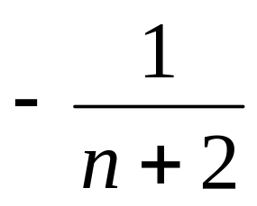
5.8循环程序举例
每项的分子都是1
后一项的分母是前一项的分母加2
第1项的符号为正，从第2项起，每一项的符号与前一项的符号相反

Slide 59
5.8循环程序举例
sign=1,pi=0,n=1,term=1
当term ≥10⁻⁶
pi=pi+term
n=n+1
sing=-sign
term=sign/n
pi=pi*4
输出pi

Slide 60
#include <stdio.h>
#include <math.h>
int main()
{ int sign=1; double pi=0,n=1,term=1;
while(fabs(term)>=1e-6)
{ pi=pi+term;
n=n+2;
sign=-sign;
term=sign/n;
}
pi=pi*4;
printf("pi=%10.8f\n",pi);
return 0;
}
求绝对值的函数
只保证前5位小数是准确的

Slide 61
#include <stdio.h>
#include <math.h>
int main()
{ int sign=1; double pi=0,n=1,term=1;
while(fabs(term)>=1e-6)
{ pi=pi+term;
n=n+2;
sign=-sign;
term=sign/n;
}
pi=pi*4;
printf("pi=%10.8f\n",pi);
return 0;
}
改为1e-8

Slide 62
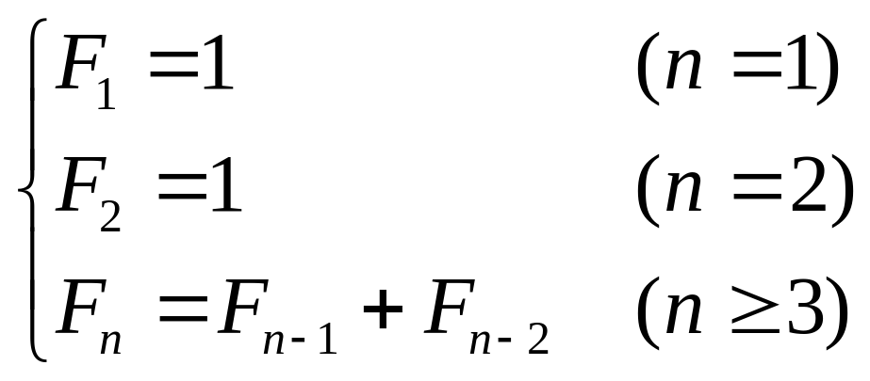
例5.8 求费波那西(Fibonacci)数列的前40个数。这个数列有如下特点：第1、2两个数为1、1。从第3个数开始，该数是其前面两个数之和。即:

Slide 63
这是一个有趣的古典数学问题：
  有一对兔子，从出生后第3个月起每个月都生一对兔子。
  小兔子长到第3个月后每个月又生一对兔子。
  假设所有兔子都不死，问每个月的兔子总数为多少？

Slide 64
第几个月 | 小兔子对数 | 中兔子对数 | 老兔子对数 | 兔子总数
1 | 1 | 0 | 0 | 1
2 | 0 | 1 | 0 | 1
3 | 1 | 0 | 1 | 2
4 | 1 | 1 | 1 | 3
5 | 2 | 1 | 2 | 5
6 | 3 | 2 | 3 | 8
7 | 5 | 3 | 5 | 13
┇ | ┇ | ┇ | ┇ | ┇

Slide 65
f1=1,f2=1
输出f1,f2
For i=1 to 38
f3=f1+f2
输出f3
f1=f2
f2=f3

Slide 66
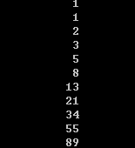
#include <stdio.h>
int main()
{ int f1=1,f2=1,f3; int i;
printf("%12d\n%12d\n",f1,f2);
for(i=1; i<=38; i++)
{ f3=f1+f2;
printf("%12d\n",f3);
f1=f2;
f2=f3;
}
return 0;
}
代码可改进
…

Slide 67
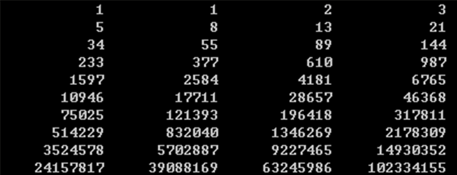
#include <stdio.h>
int main()
{ int f1=1,f2=1; int i;
for(i=1; i<=20; i++)
{ printf("%12d %12d ",f1,f2);
if(i%2==0) printf("\n");
f1=f1+f2;
f2=f2+f1;
}
return 0;
}

Slide 68
例5.9输入一个大于3的整数n，判定它是否素数(prime，又称质数)。
解题思路：
  让n被i整除(i的值从2变到n-1)
  如果n能被2～(n-1)之中任何一个整数整除，则表示n肯定不是素数，不必再继续被后面的整数除，因此，可以提前结束循环
  注意：此时i的值必然小于n

Slide 69
输入n
i=2
i ≤n-1
N
Y
n被i整除
Y
N
n=i+1
Y
N
i ≤a
输出不是素数
输出是素数

Slide 70


#include <stdio.h>
int main()
{ int n,i;
printf(“n=?"); scanf("%d",&n);
for (i=2;i<=n-1;i++)
if(n%i==0) break;
if(i<n) printf("%d is not\n",n);
else printf("%d is\n",n);
return 0;
}

Slide 71

#include <stdio.h>
int main()
{ int n,i;
printf(“n=?"); scanf("%d",&n);
for (i=2;i<=n-1;i++)
if(n%i==0) break;
if(i<n) printf("%d is not\n",n);
else printf("%d is\n",n);
return 0;
}
k=sqrt(n);

Slide 72
#include <stdio.h>
int main()
{ int n,i,k;
printf(“n=?"); scanf("%d",&n);
for (i=2; i<=k; i++)
if(n%i==0) break;
if(i<n) printf("%d is not\n",n);
else printf("%d is\n",n);
return 0;
}
#include <math.h>
k=sqrt(n);

Slide 73
#include <stdio.h>
int main()
{ int n,i,k;
printf(“n=?"); scanf("%d",&n);
for (i=2; i<=k; i++)
if(n%i==0) break;
if(i<=k) printf("%d is not\n",n);
else printf("%d is\n",n);
return 0;
}
#include <math.h>
k=sqrt(n);

Slide 74
例5.10 求100～200间的全部素数。
解题思路：
  使用例5.9的算法
  在例5.9程序中只要增加一个外循环，先后对100～200间的全部整数一一进行判定即可

Slide 75
……
for(n=101;n<=200;n=n+2)
{ k=sqrt(n);
for (i=2;i<=k;i++)
if (n%i==0) break;
if (i>=k+1)
{ printf("%d ",n);
m=m+1;
}
if(m%10==0) printf(“\n”);
}
……
只对奇数进行检查
控制每行输出10个数据

Slide 76
例5.11 译密码。为使电文保密，往往按一定规律将其转换成密码，收报人再按约定的规律将其译回原文。
A B C D E F G …… W X Y Z
非字母字符保持原状不变
输入一行字符，要求输出其相应的密码

Slide 77
解题思路：问题的关键有两个：
  (1) 决定哪些字符不需要改变，哪些字符需要改变，如果需要改变，应改为哪个字符
  处理的方法是：输入一个字符给字符变量c，先判定它是否字母(包括大小写)，若不是字母，不改变c的值；若是字母，则还要检查它是否’W’到’Z’的范围内(包括大小写字母)。如不在此范围内，则使变量c的值改变为其后第4个字母。如果在’W’到’Z’的范围内，则应将它转换为A～D(或a～d)之一的字母。
c=getchar();

Slide 78
解题思路：问题的关键有两个：
  (1) 决定哪些字符不需要改变，哪些字符需要改变，如果需要改变，应改为哪个字符
  处理的方法是：输入一个字符给字符变量c，先判定它是否字母(包括大小写)，若不是字母，不改变c的值；若是字母，则还要检查它是否’W’到’Z’的范围内(包括大小写字母)。如不在此范围内，则使变量c的值改变为其后第4个字母。如果在’W’到’Z’的范围内，则应将它转换为A～D(或a～d)之一的字母。
if((c>='a' && c<='z') || (c>='A' && c<='Z'))

Slide 79
解题思路：问题的关键有两个：
  (1) 决定哪些字符不需要改变，哪些字符需要改变，如果需要改变，应改为哪个字符
  处理的方法是：输入一个字符给字符变量c，先判定它是否字母(包括大小写)，若不是字母，不改变c的值；若是字母，则还要检查它是否’W’到’Z’的范围内(包括大小写字母)。如不在此范围内，则使变量c的值改变为其后第4个字母。如果在’W’到’Z’的范围内，则应将它转换为A～D(或a～d)之一的字母。
if(c>='W' && c<='Z' || c>='w' && c<='z')
c=c+4-26;
else c=c+4;

Slide 80
解题思路：问题的关键有两个：
  (2) 怎样使c改变为所指定的字母？
  办法是改变它的ASCII值
  例如字符变量c的原值是大写字母’A’，想使c的值改变为’E’，只需执行“c=c+4”即可，因为’A’的ASCII值为65，而’E’ 的ASCII值为69，二者相差4

Slide 81

char c;
c=getchar();
while(c!=‘\n’)
{ if((c>=‘a’ && c<=‘z’) || (c>=‘A’ &&
c<=‘Z’))
{ if(c>='W' && c<='Z' || c>='w' &&
c<='z')
c=c-22;
else c=c+4;
}
printf("%c",c);
c=getchar();
}
可以改进程序

Slide 82
char c;
while((c=getchar())!=‘\n’)
{ if((c>=‘A’ && c<=‘Z’) || (c>=‘a’ &&
c<=‘z’))
{ c=c+4;
if(c>=‘Z’ && c<=‘Z’+4 || c>‘z’)
c=c-26;
}
printf("%c",c);
}
不能少

Slide 83
绘制形状类的题目
和数列求和问题类似，这类问题的关键在于通项公式的生成。
例如：
  打印如下三角形（每行字符右对齐）：
A
BB
CCC
DDDD
……

Slide 84
分析
对于绘制形状类的题目，一般是通过寻找绘制的规律来做的。注意要按行寻找规律，因为程序的输出是按照行的。
通常输出一个形状需要空格和字符来完成，请思考：
  每一行先输出多少个空格？每一行输出什么字符，输出多少个？
  输出的空格数、字符、字符数和所在行i，可以用通项公式来描述吗？
例如本题，第i行时，先输出26-i个空格，再输出i个字符’A’+i-1。
（程序略）

Slide 85
穷举法
穷举又称枚举，无非是让计算机把每一种可能性都帮我们验证一下，遇到符合题意的就是问题的解了。显然计算机是不嫌累的，所以这一招往往很管用。
例如：编程求N以内的所有素数。N是正整数。

Slide 86
解法
这个问题是典型的穷举问题。我们可以让计算机从2开始，一直找到N，然后每找到一个素数就显示出来即可。
程序大概的形状应该是这样：
  for(i=2;i<=N;i++){
  判断i是否为素数;
  if (i是素数) 输出i;
  }
剩下的问题就是判断一个数是否素数的问题了，这个问题很简单，所以此处省略××字。

Slide 87
又一个例题
鸡和兔子关在同一个笼子里，只看见M个头和N只脚，问鸡和兔子各有几只？
  1. 这个问题仍然是一个穷举的问题，看出来了吗？
  2. 穷举总有一个范围，这个时候鸡的范围是多少？兔子呢？
  3. 穷举的时候有一个是否符合题意的判断，这个判断怎么写？

Slide 88
解答
首先考查鸡和兔子的范围，应该都是0~M只
所以大概的程序是这样：
  for(ji=0;ji<=M;ji++)
  for(tuzi=0;tuzi<=M;tuzi++)
  { if (符合题意) 输出结果; }
怎样算符合题意？
  显然要头和脚的数量相符，因此条件的应该是：
    ji+tuzi==M && ji*2+tuzi*4==N
程序这里就不给了，相信地球人都会了。

Slide 89
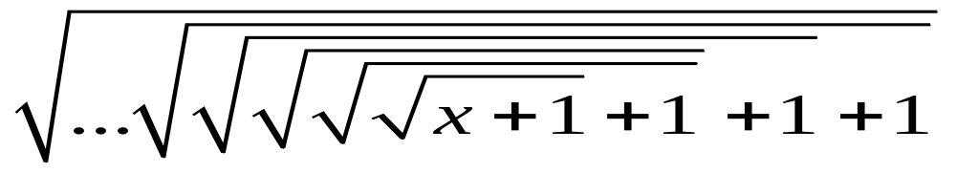
迭代法
迭代法是反复用新计算出来的值，代回原公式再次计算的过程。
例如这段代码：
  while (1)
  { x = sqrt(x+1); }
上述的死循环相当于计算：

Slide 90









牛顿迭代法
又叫牛顿切线法，基本思想是逐步以切线与x轴的交点作为曲线与x轴交点的近似值。它是解代数方程和超越方程的有效方法之一。
它的迭代公式是：
  x_{k+1}=x_{k}-f(x_{k})/f’(x_{k})
例如f(x)=3x³-1.5x²+4
则：f’(x)=9x²-3x

Slide 91
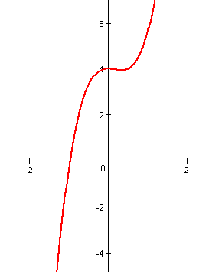
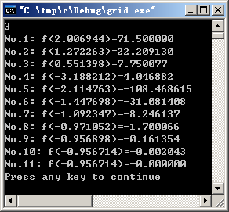
函数f(x)=3x³-1.5x²+4
#include <stdio.h>
#include <math.h>
void main()
{
double x,f,af;
int i=1;
scanf("%lf",&x);
do{
f=3*x*x*x-1.5*x*x+4;
af=9*x*x-3*x;
x=x-f/af;
printf("No.%d: f(%lf)=%lf\n",i++,x,f);
}while(fabs(f)>=1e-6);
}

